Slide 1

Динамічне оперативне керування гнучкою виробничою системою в умовах невизначеності
Дьяков Сергій Олександрович
Науковий керівник:
Ямпольський Леонід Стефанович

Slide 2
МЕТА РОБОТИ
підвищення ефективності роботи гнучкої виробничої системи шляхом збільшення рівня автоматизації процесів налаштування та функціонування складових системи оперативного управління.
ОБ’ЄКТ ДОСЛІДЖЕННЯ
процеси оперативного управління ГВС в умовах невизначеності.
показники оперативного управління ГВС, що безпосередньо впливають на функціонування системи в умовах невизначеності.
ПРЕДМЕТ ДОСЛІДЖЕННЯ

Slide 3
ЗАДАЧІ ДОСЛІДЖЕННЯ
На основі структурно-функціонального аналізу роботи СОУ ГВС створити формалізовану модель процесу динамічного оперативного керування та синтезувати структуру системи динамічного оперативного керування (СДОК).
Створити класифікатор вирішальних динамічних показників СОУ.
Дослідити ГВС щодо можливих типів невизначених ситуацій, які можуть виникати у процесі функціонування.
Визначити логічну послідовність здійснення процесу вибору раціональних значень із класифікатора ВДП, за яких можливе адекватне обслуговування вимог та обмежень ГВС.
Синтезувати узагальнену концептуальну модель СОУ на основі створеної логічної послідовності налаштування вирішальних динамічних показників.
Обґрунтувати вибір методів прийняття рішень щодо визначення раціональних значень ВДП СОУ у процесі ДОК.
Розробити підхід до автоматизації процесу ДОК на основі обраних методів прийняття рішень в умовах невизначеності.
Створити алгоритмічне та програмне забезпечення СДОК на основі розробленого підходу у вигляді системи підтримки прийняття рішень (СППР).
Провести експериментальні дослідження та порівняти за обраними критеріями ефективності результати роботи СДОК для ГВС з різними значеннями показників.
3

Slide 4
Ієрархія рівнів та задач керування ГВС
Адміністративний
Стратегічний
Тактичний
Виконавчий
Економічне управління;
Техніко-економічне планування;
Оперативне планування;
Організаційне управління;
Оперативна диспетчеризація;
Технологічне управління;
Управління обладнанням;
Локальне управління.
Вирішальні динамічні показники (ВДП) СОУ – такі показники, що безпосередньо впливають на здійснення процесу оперативного управління виробництвом в реальному часі в умовах невизначеності.
Динамічне оперативне керування (ДОК) ГВС – це процес налаштування на етапах підготовки та функціонування гнучкої виробничої системи таких значень вирішальних динамічних показників, що здатні задовольнити поточні вимоги та обмеження ГВС (ВО ГВС).
4

Slide 5
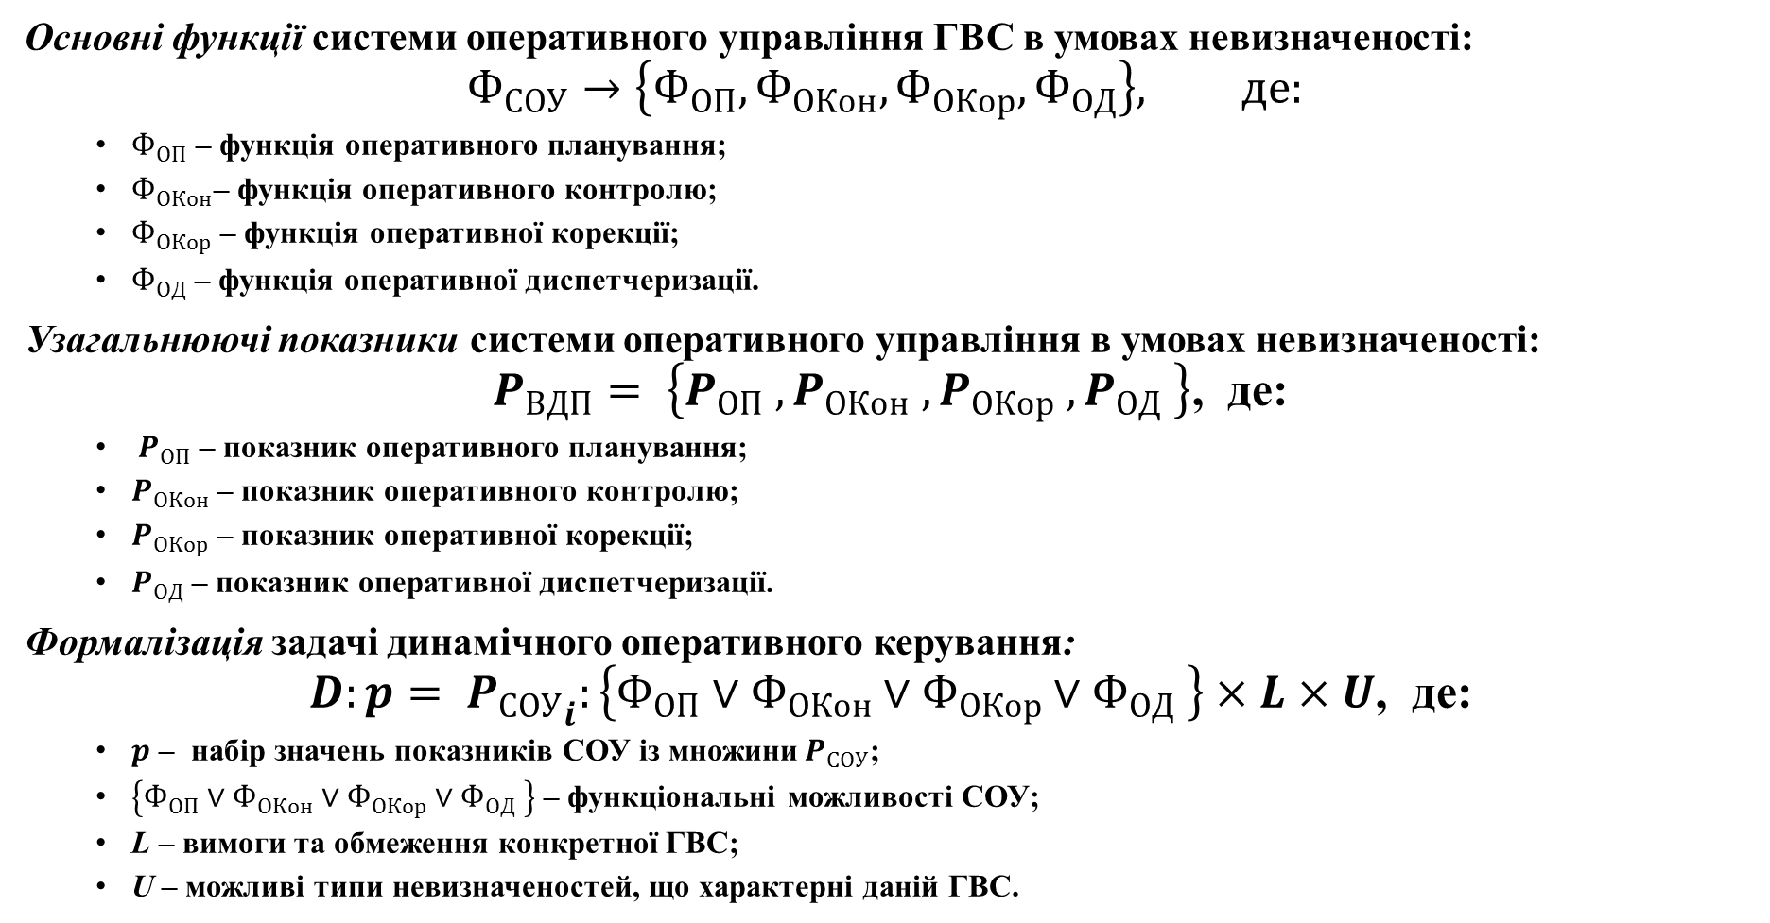
Структурно-функціональний аналіз системи оперативного управління ГВС
Основні функції системи оперативного управління ГВС в умовах невизначеності:
$$Ф_{СОУ}→\left\{Ф_{ОП}, Ф_{ОКон},Ф_{ОКор},Ф_{ОД}\right\}, де:$$
$Ф_{ОП}$ – функція оперативного планування;
$Ф_{ОКон}$– функція оперативного контролю;
$Ф_{ОКор}$ – функція оперативної корекції;
$Ф_{ОД}$ – функція оперативної диспетчеризації.
Узагальнюючі показники системи оперативного управління в умовах невизначеності:
$$P_{ВДП}= \left\{P_{ОП} , P_{ОКон} ,P_{ОКор} ,P_{ОД} \right\}\text{, де:}$$
${ P}_{ОП}$ – показник оперативного планування;
$P_{ОКон}$ – показник оперативного контролю;
$P_{ОКор}$ – показник оперативної корекції;
$P_{ОД}$ – показник оперативної диспетчеризації.
Формалізація задачі динамічного оперативного керування:
$$D:{{p= P}_{СОУ}}_{i}:\left\{Ф_{ОП}∨Ф_{ОКон}∨Ф_{ОКор}∨Ф_{ОД} \right\}×L×U\text{, де:}$$
$p$ – набір значень показників СОУ із множини${ P}_{СОУ}$;
$\left\{Ф_{ОП}∨Ф_{ОКон}∨Ф_{ОКор}∨Ф_{ОД} \right\}$ – функціональні можливості СОУ;
L – вимоги та обмеження конкретної ГВС;
U – можливі типи невизначеностей, що характерні даній ГВС.
5

Slide 6
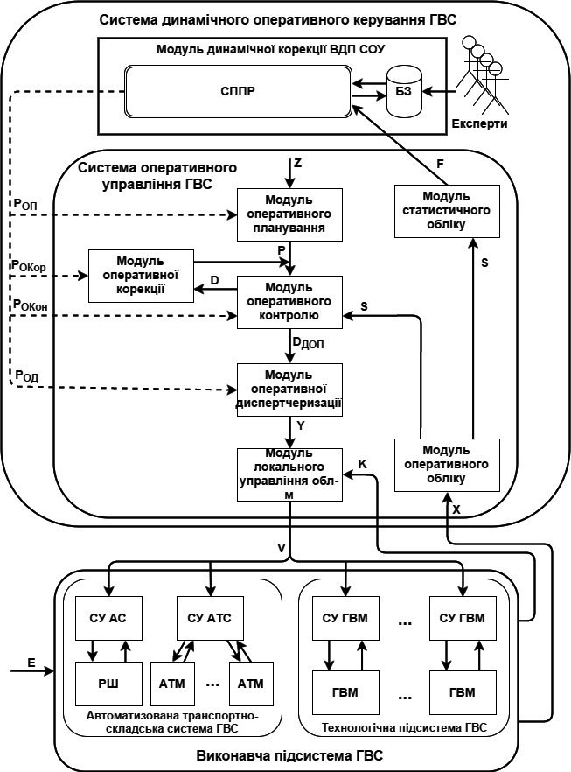
Структура системи динамічного оперативного керування ГВС
6

Slide 7
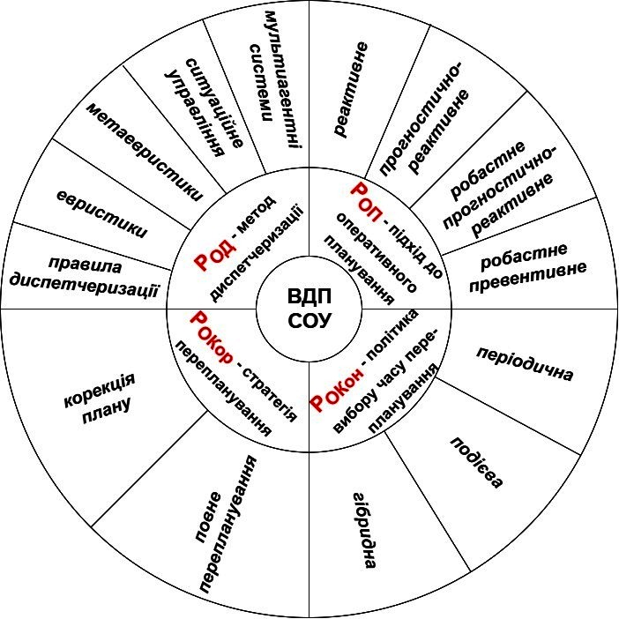
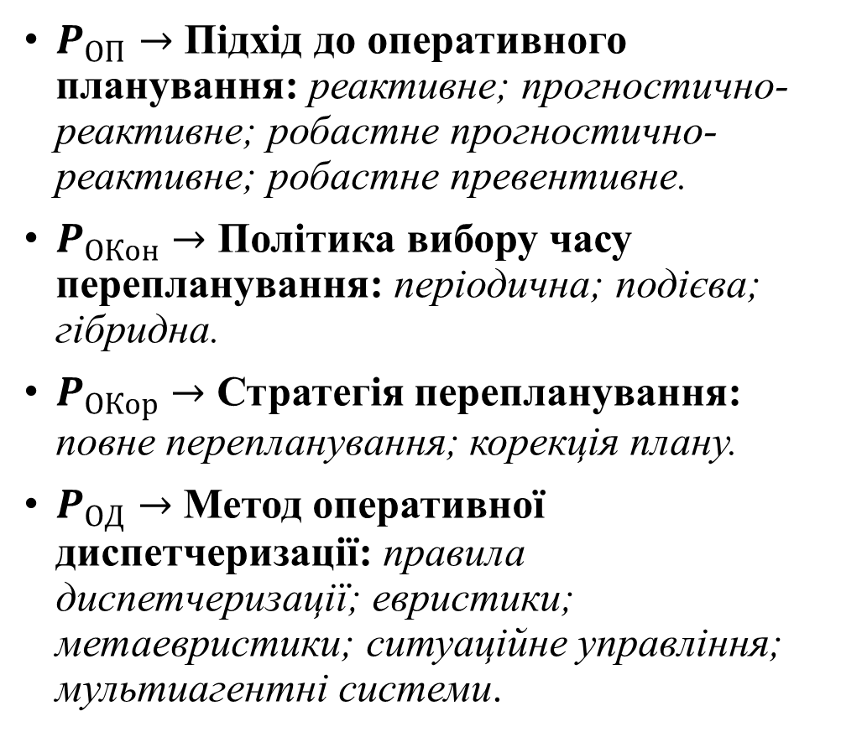
Класифікатор вирішальних динамічних показників СОУ ГВС
$P_{ОП}→$ Підхід до оперативного планування: реактивне; прогностично-реактивне; робастне прогностично-реактивне; робастне превентивне.
$P_{ОКон}→$ Політика вибору часу перепланування: періодична; подієва; гібридна.
$P_{ОКор}→$ Стратегія перепланування: повне перепланування; корекція плану.
$P_{ОД}→$ Метод оперативної диспетчеризації: правила диспетчеризації; евристики; метаевристики; ситуаційне управління; мультиагентні системи.
7

Slide 8
Вимоги до процесу ДОК з боку ГВС
Невизначеності (випадкові збурення) – події в реальному часі, які виникають у процесі функціонування системи можуть змінити її стан та/або впливають на її продуктивність.
Тип невизначеності | Невизначеність | Тип системи управління
Пов'язані з ресурсами | несправність машини | СОУ
 | помилка оператора | СОУ
 | відсутність або несправність інструмента | СОУ, АСАУ
 | ліміти завантаження | СОУ, АСАУ
 | затримки у доставці матеріалів | СОУ, АСАУ
 | дефектність матеріалу | СОУ
Пов'язані з операціями | термінові операції | СОУ
 | відміна операцій | СОУ
 | зміни терміну виконання | СОУ
 | невчасне надходження операцій | СОУ
 | зміна пріоритету операцій | СОУ
 | зміна тривалості виконання операцій | СОУ
8

Slide 9
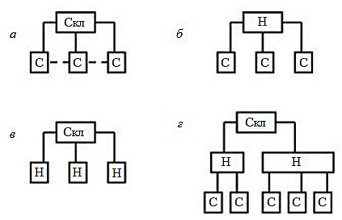
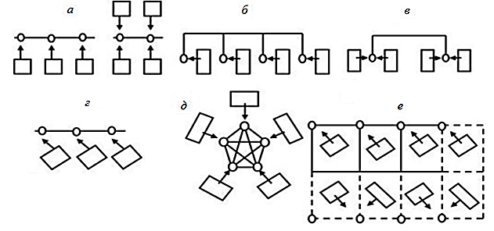
Розглянуті обмеження процесу ДОК з боку ГВС
1. Компонувальні структури (схеми) ГВС:
- За типами організації матеріальних потоків:
2. Обчислювальна потужність апаратного забезпечення СОУ:
низька;
середня;
висока.
3. Архітектури СОУ:
централізовані;
розподілені (окрім мультиагентних);
мультиагентні (автономні та медіаторні).
з централізованим складом;
з проміжним накопичувачем;
з комбінованою структурою.
- За взаємним розташуванням виробничих та обслуговувальних зон:
фронтальна;
поперечна;
дипольна;
кутова;
кругова
комбінована.
9

Slide 10
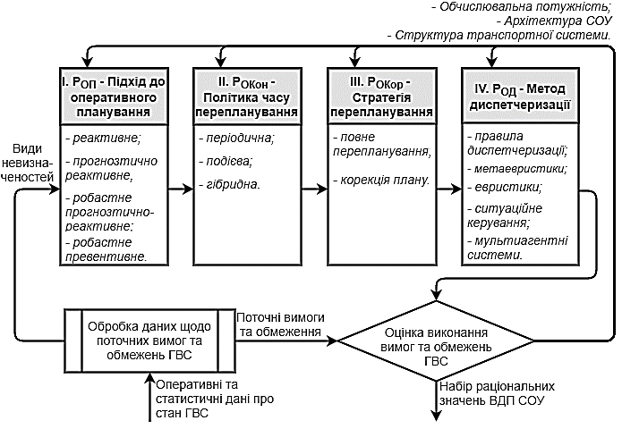
Побудова логічної послідовності налаштування вирішальних динамічних показників СОУ
10

Slide 11
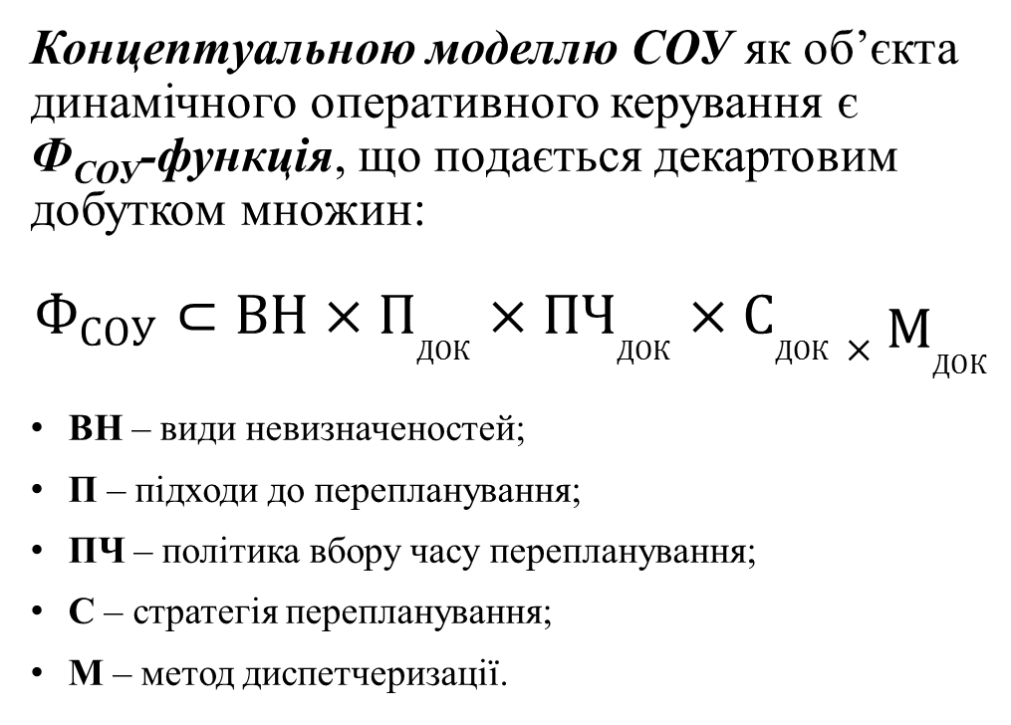
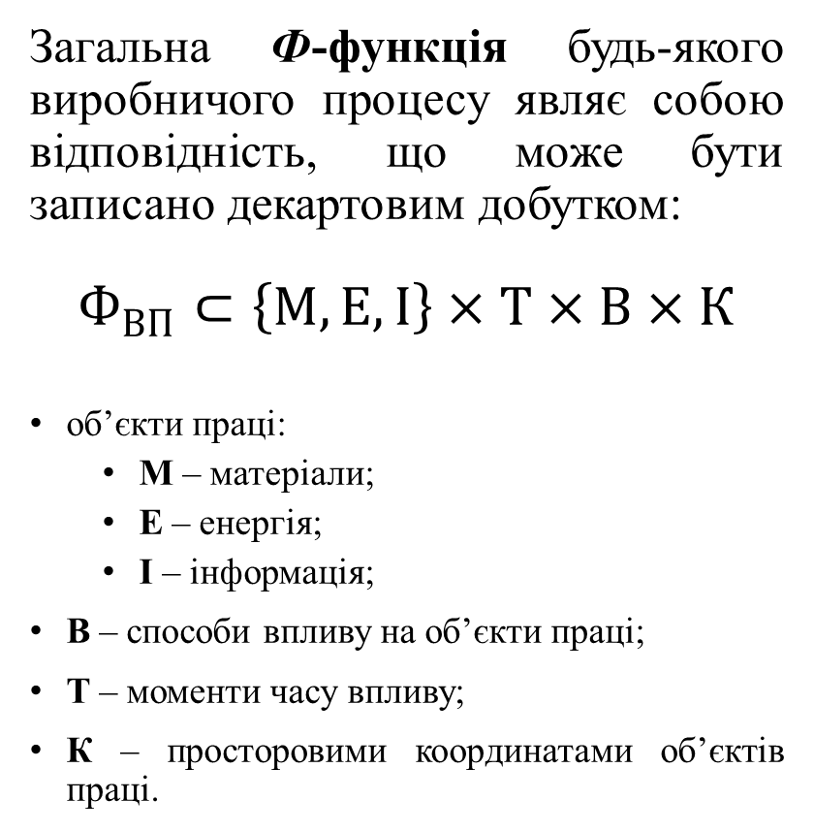
Концептуальна модель системи оперативного управління ГВС на основі Ф-функції
Загальна Ф-функція будь-якого виробничого процесу являє собою відповідність, що може бути записано декартовим добутком:
$$Ф_{ВП}⊂\left\{М, Е, І\right\}×Т×В×К$$
об’єкти праці:
М – матеріали;
Е – енергія;
І – інформація;
В – способи впливу на об’єкти праці;
Т – моменти часу впливу;
К – просторовими координатами об’єктів праці.
Концептуальною моделлю СОУ як об’єкта динамічного оперативного керування є Ф_{СОУ}-функція, що подається декартовим добутком множин:
$$Ф_{СОУ}⊂ВН×П_{ДОК}×{ПЧ}_{ДОК}×С_{ДОК}×М_{ДОК}$$
ВН – види невизначеностей;
П – підходи до перепланування;
ПЧ – політика вбору часу перепланування;
С – стратегія перепланування;
М – метод диспетчеризації.
11

Slide 12
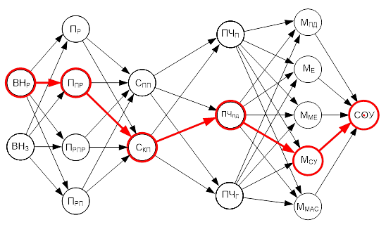
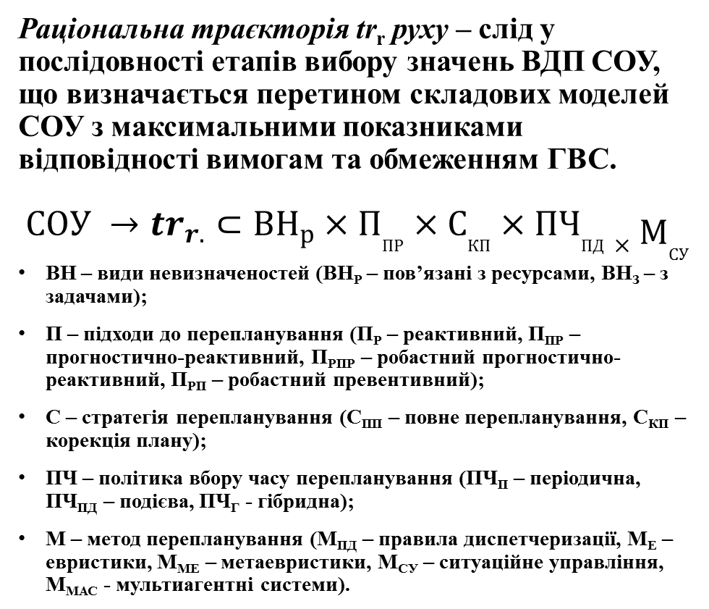
Повний функціональний орграф процесу вибору значень ВДП СОУ
Раціональна траєкторія tr_{r} руху – слід у послідовності етапів вибору значень ВДП СОУ, що визначається перетином складових моделей СОУ з максимальними показниками відповідності вимогам та обмеженням ГВС.
$$СОУ →{tr}_{r.}⊂{ВН}_{р}×П_{ПР}×С_{КП}×{ПЧ}_{ПД}×М_{СУ}$$
ВН – види невизначеностей (ВН_{Р} – пов’язані з ресурсами, ВН_{З} – з задачами);
П – підходи до перепланування (П_{Р} – реактивний, П_{ПР} – прогностично-реактивний, П_{РПР} – робастний прогностично-реактивний, П_{РП} – робастний превентивний);
С – стратегія перепланування (С_{ПП} – повне перепланування, С_{КП} – корекція плану);
ПЧ – політика вбору часу перепланування (ПЧ_{П} – періодична, ПЧ_{ПД} – подієва, ПЧ_{Г} - гібридна);
М – метод перепланування (М_{ПД} – правила диспетчеризації, М_{Е} – евристики, М_{МЕ} – метаевристики, М_{СУ} – ситуаційне управління, М_{МАС} - мультиагентні системи).
12

Slide 13
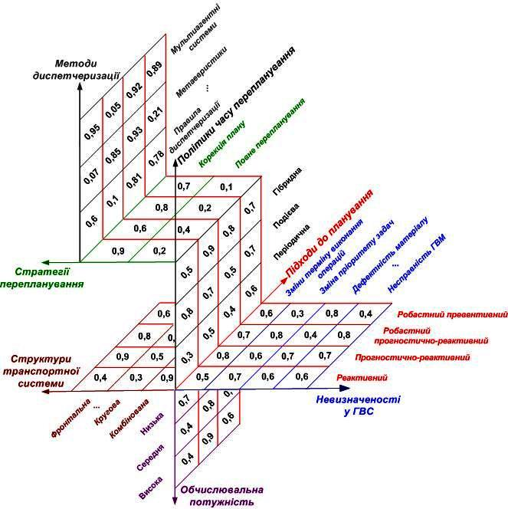
Формування узагальненої моделі вибору вирішальних динамічних показників СОУ
1-й етап – визначення реляційних відношень між окремими компонентами розробленої концептуальної моделі;
2-й етап – кількісне визначення вагомості реляційних зв'язків між значеннями вирішальних динамічних показниками.
13

Slide 14
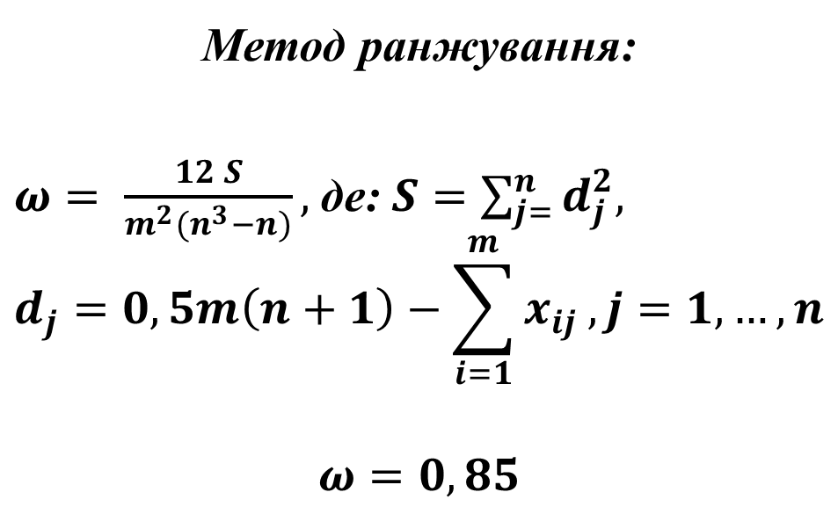
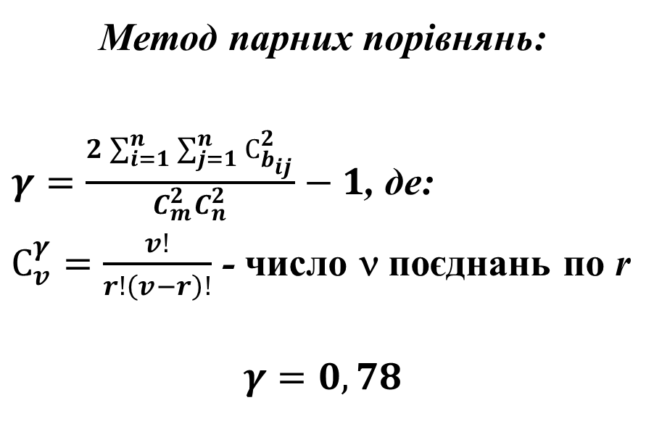
Визначення вагомості реляційних зв'язків між вирішальними динамічними показниками СОУ
При залученні експертів було проведено опитування оцінок ефективності поєднання значень вирішальних динамічних показників наведеними методами із визначенням степенів узгодженості:
0 – думки експертів неузгоджені, 1 – експерти дають однакові оцінки.
Метод ранжування:
$ω= \frac{12 S}{m^{2}(n^{3}−n)},$де:$S=\sum_{j=}^{n}{d_{j}^{2}, }$
$$d_{j}=0,5m\left(n+1\right)−\sum_{i=1}^{m}{x_{ij}}, j=1,…,n$$
$$ω=0,85$$
Метод парних порівнянь:
$γ=\frac{2\sum_{i=1}^{n}{\sum_{j=1}^{n}{С_{b_{ij}}^{2}}}}{C_{m}^{2}C_{n}^{2}}−1$, де:
$С_{v}^{γ}=\frac{v!}{r!\left(v−r\right)!}$ - число ν поєднань по r
$$γ=0,78$$
14

Slide 15
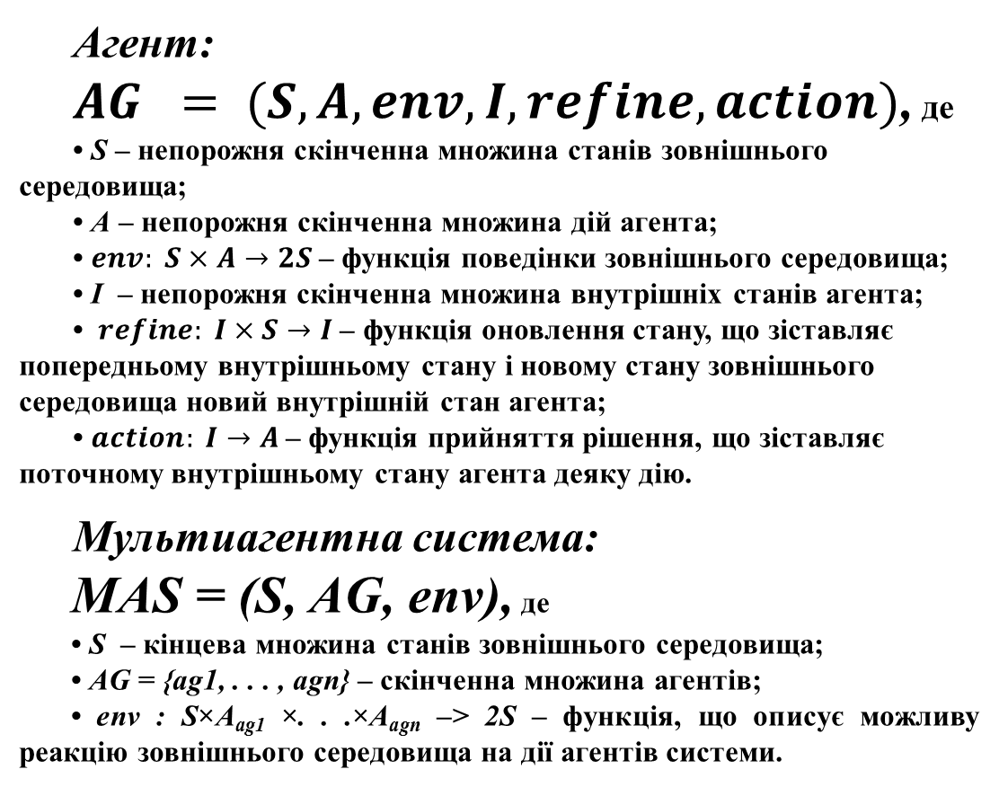
Мультиагентний підхід до автоматизації динамічного оперативного керування
Агент:
$AG = (S, A, env, I, refine, action)$, де
• S – непорожня скінченна множина станів зовнішнього середовища;
• A – непорожня скінченна множина дій агента;
• $env: S×A→2S \text{–}$ функція поведінки зовнішнього середовища;
• I – непорожня скінченна множина внутрішніх станів агента;
• $refine: I×S→I \text{–}$ функція оновлення стану, що зіставляє попередньому внутрішньому стану і новому стану зовнішнього середовища новий внутрішній стан агента;
• $action: I→A$– функція прийняття рішення, що зіставляє поточному внутрішньому стану агента деяку дію.
Мультиагентна система:
MAS = (S, AG, env), де
• S – кінцева множина станів зовнішнього середовища;
• AG = {ag1, . . . , agn} – скінченна множина агентів;
• env : S×A_{ag1} ×. . .×A_{agn} –> 2S – функція, що описує можливу реакцію зовнішнього середовища на дії агентів системи.
15

Slide 16
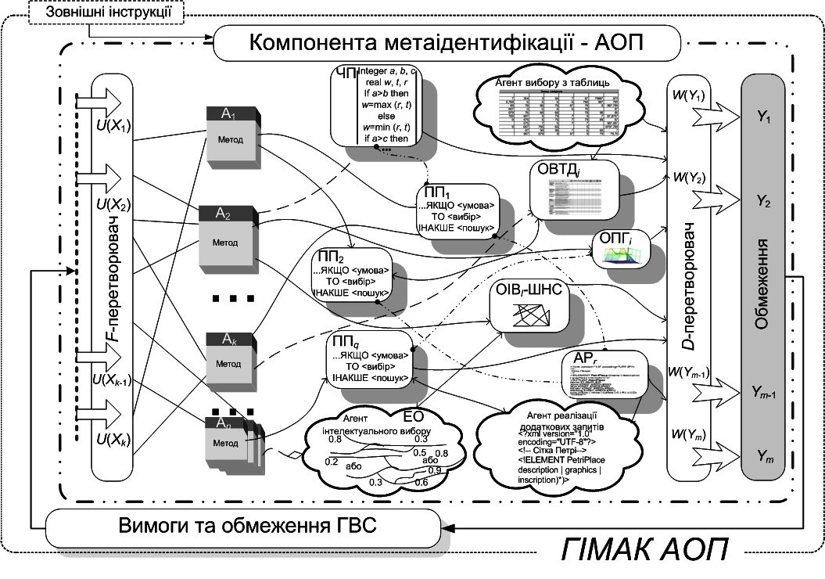
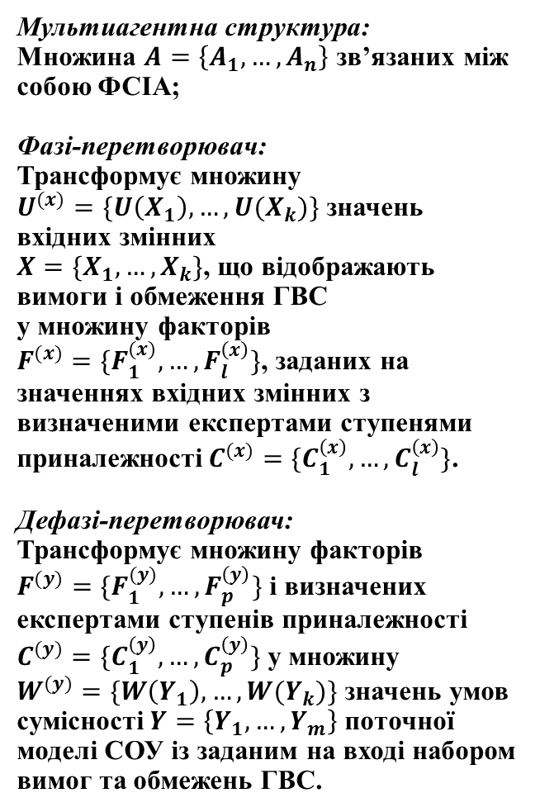
Гнучка інтелектуалізована мультиагентна конфігурація
Мультиагентна структура:
Множина $A=\left\{A_{1}, …, A_{n}\right\}$ зв’язаних між собою ФСІА;
Фазі-перетворювач:
Трансформує множину
$U^{(x)}=\{U\left(X_{1}\right),…, U(X_{k})\}$ значень вхідних змінних
$X=\{X_{1}, …, X_{k}\}$, що відображають вимоги і обмеження ГВС
у множину факторів
$F^{(x)}={\{F}_{1}^{(x)},…, F_{l}^{\left(x\right)}\}$, заданих на значеннях вхідних змінних з визначеними експертами ступенями приналежності$C^{(x)}=\{C_{1}^{\left(x\right)}, …, C_{l}^{\left(x\right)}\}$.
Дефазі-перетворювач:
Трансформує множину факторів
$F^{(y)}={\{F}_{1}^{(y)},…, F_{p}^{\left(y\right)}\}$ і визначених експертами ступенів приналежності
$C^{(y)}=\{C_{1}^{\left(y\right)}, …, C_{p}^{\left(y\right)}\}$ у множину
$W^{(y)}=\{W\left(Y_{1}\right),…, W(Y_{k})\}$ значень умов сумісності$Y=\left\{Y_{1}, …, Y_{m}\right\}$ поточної моделі СОУ із заданим на вході набором вимог та обмежень ГВС.
16

Slide 17
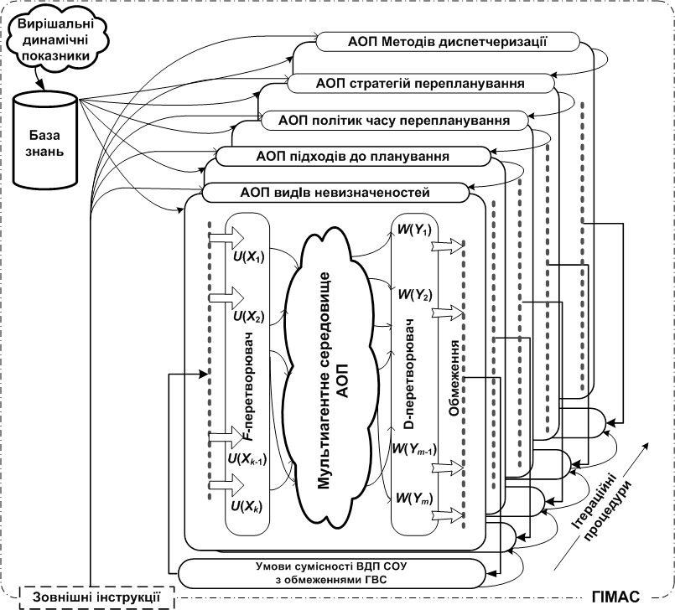
Гнучка інтелектуалізована мультиагентна система
Гнучка інтелектуалізована мультиагентна система –
це сукупність ГІМАК АОП, в якій реалізується логічна послідовність налаштування вирішальних динамічних показників СОУ з такою послідовністю їх перебирання в просторі набору вирішальних динамічних показників, яка, будучи виконувана користувачем і/або внутрішнім ініціюючим джерелом, відтворює принципи агентно-орієнтованого підходу та автономно дозволяє виокремити модель/моделі СОУ, здатні задовольнити вимоги та обмеження ГВС.
17

Slide 18
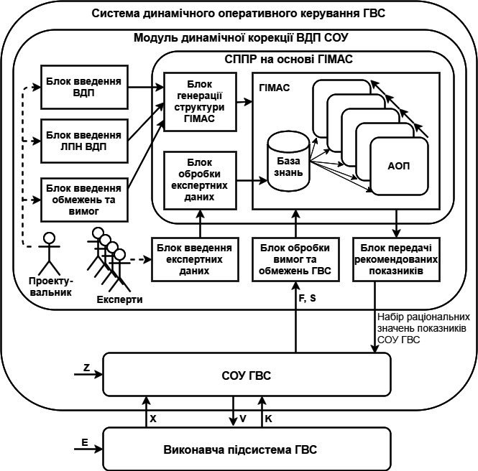
Програмний комплекс на основі ГІМАС у складі системи динамічного оперативного керування ГВС
Задачі програмного комплексу:
Автоматизація процесу синтезу структури ГІМАС за заданими складовими та обмеженнями;
Інтелектуалізований вибір значень показників об’єкта динамічного керування, шляхом перебирання ІА умов виконання критеріїв обслуговуваності поточним вектором можливостей наявних вимог та обмежень;
Використання експертних знань, в тому числі у нечіткій формі, із забезпеченням механізмів фазифікації, дефазифікації та нечіткого виведення;
Передача результатів роботи до суміжних підсистем в уніфікованому форматі;
Забезпечення зручного та наочного відображення інформації кінцевому користувачу у вигляді графічного інтерфейсу;
Можливість підключення додаткових модулів для розширення функціональності системи.
18

Slide 19
Алгоритми роботи програмного комплексу на основі ГІМАС
Алгоритм налаштування програмного комплексу:
Алгоритм використання програмного комплексу:
1
Додавання користувачем додаткових обмежень.
Введення користувачем отриманих від експертів даних.
Автоматична генерація структури ГІМАС та ініціалізація АОП з усіма необхідними ІА для кожної класифікаційної ознаки.
Зберігання структури та налаштувань системи для повторного використання.
Додавання користувачем вирішальних динамічних показників, наборів їх значень та послідовності налаштування.
2
3
4
5
1
2
3
Введення користувачем або зчитування з заданої інформаційної підсистеми вхідних значень показників та обмежень.
Реалізація ітераційної процедури ДОК за допомогою ГІМАС.
Передача результатів до суміжних підсистем та виведення у зручній графічній формі.
19

Slide 20
Експериментальне дослідження роботи СДОК ГВС з програмним комплексом на основі ГІМАС
Задавання значень вимог та обмежень для тестових ГВС:
обчислювальна потужність апаратного забезпечення СОУ;
архітектура СОУ;
структурно-компонувальна схема;
матриця часу переміщень АТМ;
властиві види невизначеностей для ГВС.
Ініціалізація СППР вибору значень показників СОУ на основі ГІМАС та налаштування усіх необхідних компонентів.
Визначення значень показників СОУ для обраних тестових ГВС за допомогою синтезованої ГІМАС.
Розробка моделі ГВС з обраним методом динамічного керування.
Розв’язання тестових задач на основі наборів технологічних операцій, що можуть бути виконані на тестових ГВС.
Вибір критеріїв оптимальності та інтерпретація отриманих результатів.
20

Slide 21
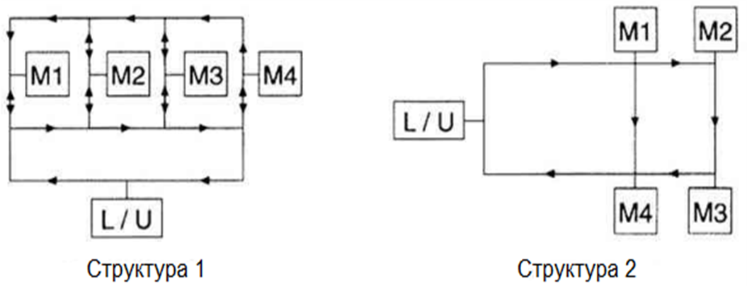
Визначення вимог та обмежень тестових ГВС
1. Обчислювальна потужність апаратного забезпечення СОУ:
висока.
2. Архітектура СОУ:
централізована.
4. Невизначеності характерні для ГВС:
невизначеності, що пов’язані з ресурсами (несправність автономних транспортних модулів;
3. Структурно компонувальні схеми:
Час | L/U | М1 | М2 | М3 | М4
L/U | 0 | 6 | 8 | 10 | 12
М1 | 12 | 0 | 6 | 8 | 10
М2 | 10 | 6 | 0 | 6 | 8
М3 | 8 | 8 | 6 | 0 | 6
М4 | 6 | 10 | 8 | 6 | 0
Час | L/U | М1 | М2 | М3 | М4
L/U | 0 | 4 | 6 | 8 | 6
М1 | 6 | 0 | 2 | 4 | 2
М2 | 8 | 12 | 0 | 2 | 4
М3 | 6 | 10 | 12 | 0 | 2
М4 | 4 | 8 | 10 | 12 | 0
М1 – ГВМ токарних операцій; М2 – ГВМ свердлильних операцій;
М3 – ГВМ фрезерувальних операцій; М4 – ГВМ штампувальних операцій;
21

Slide 22
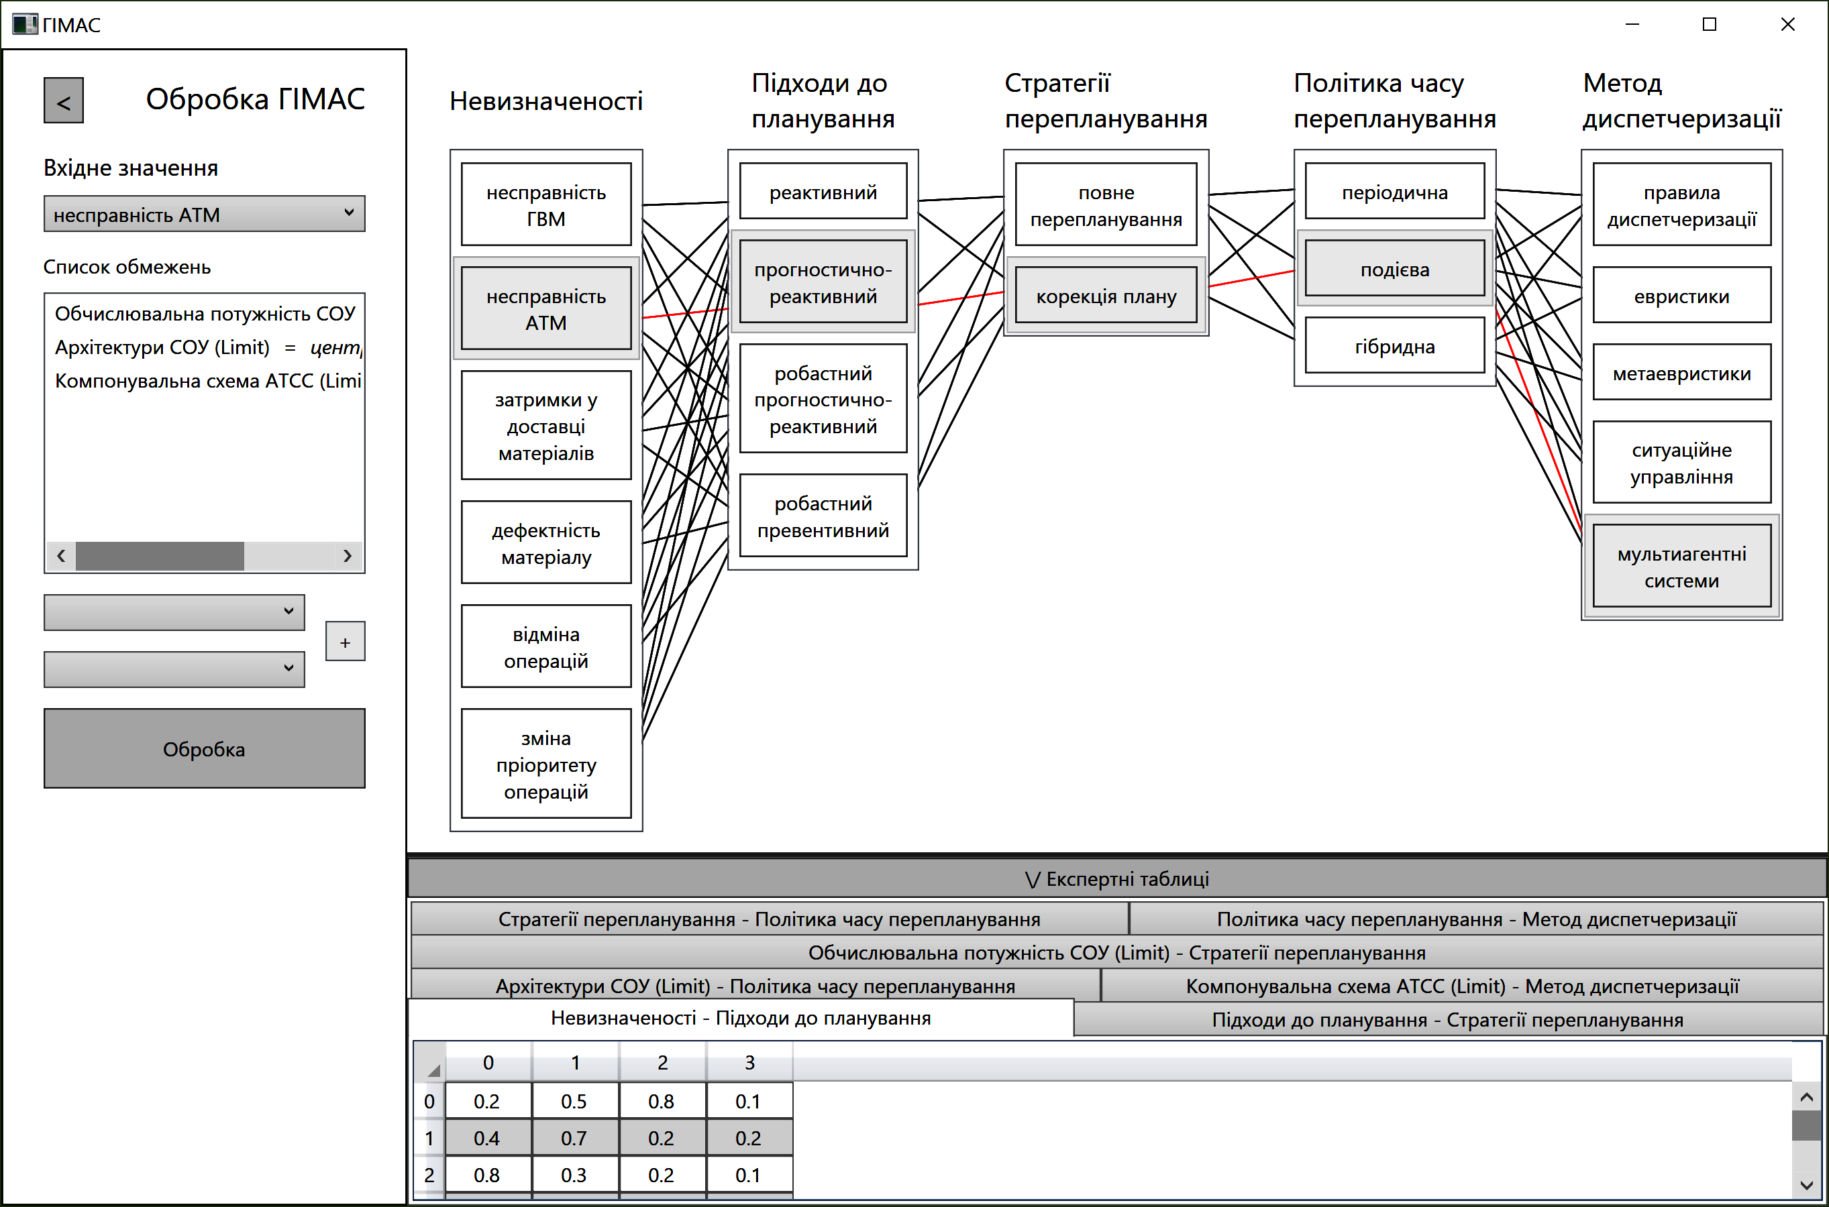
Програмний комплекс на основі ГІМАС
Результати роботи програмного комплексу:
1) Підхід до оперативного планування:
прогностично-реактивний.
2) Стратегія перепланування:
корекція плану.
3) Політика вибору часу перепланування:
подієва.
4) Метод диспетчеризації:
метод на основі мультиагентних систем.
22

Slide 23
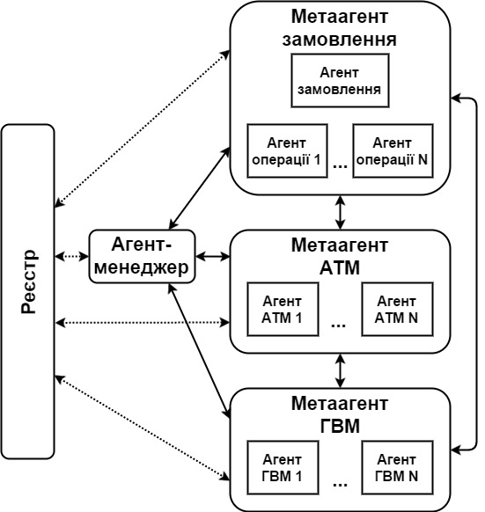
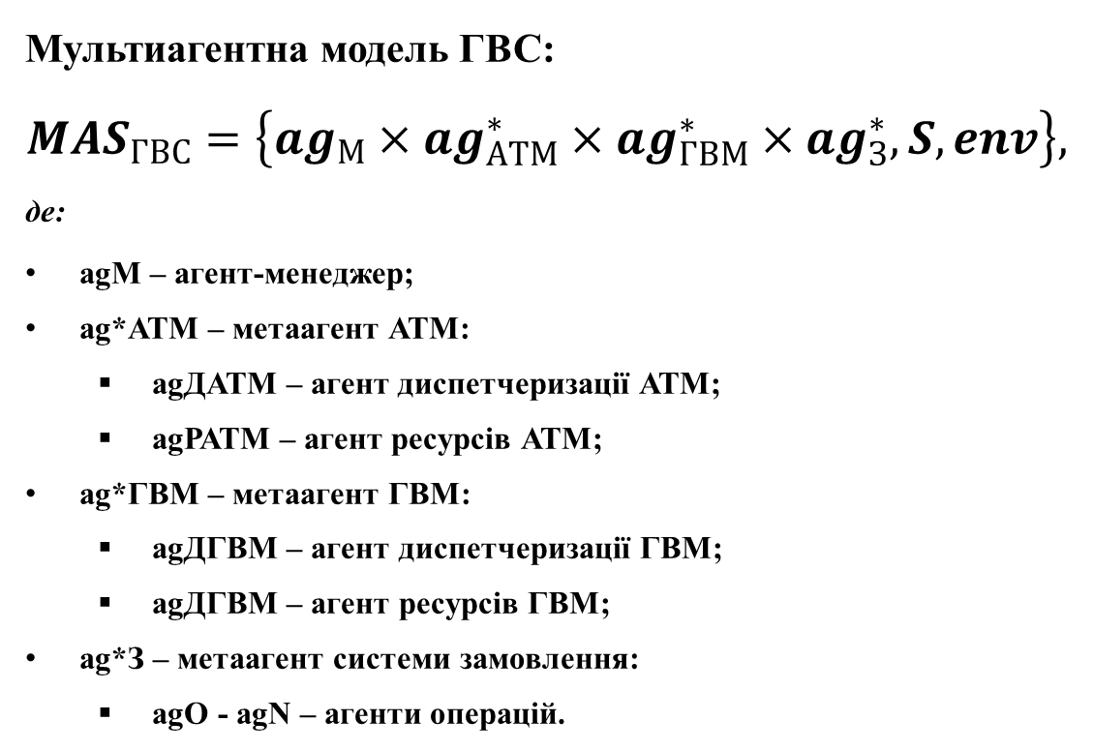
Імітаційна модель ГВС з методом оперативної диспетчеризації на основі мультиагентної системи
Мультиагентна модель ГВС:
$${MAS}_{ГВС}=\left\{{ag}_{М}×{ag}_{АТМ}^{∗}×{ag}_{ГВМ}^{∗}×{ag}_{З}^{∗}, S, env\right\},$$
де:
agМ – агент-менеджер;
ag*АТМ – метаагент АТМ:
agДАТМ – агент диспетчеризації АТМ;
agРАТМ – агент ресурсів АТМ;
ag*ГВМ – метаагент ГВМ:
agДГВМ – агент диспетчеризації ГВМ;
agДГВМ – агент ресурсів ГВМ;
ag*З – метаагент системи замовлення:
agО - agN – агенти операцій.
23

Slide 24
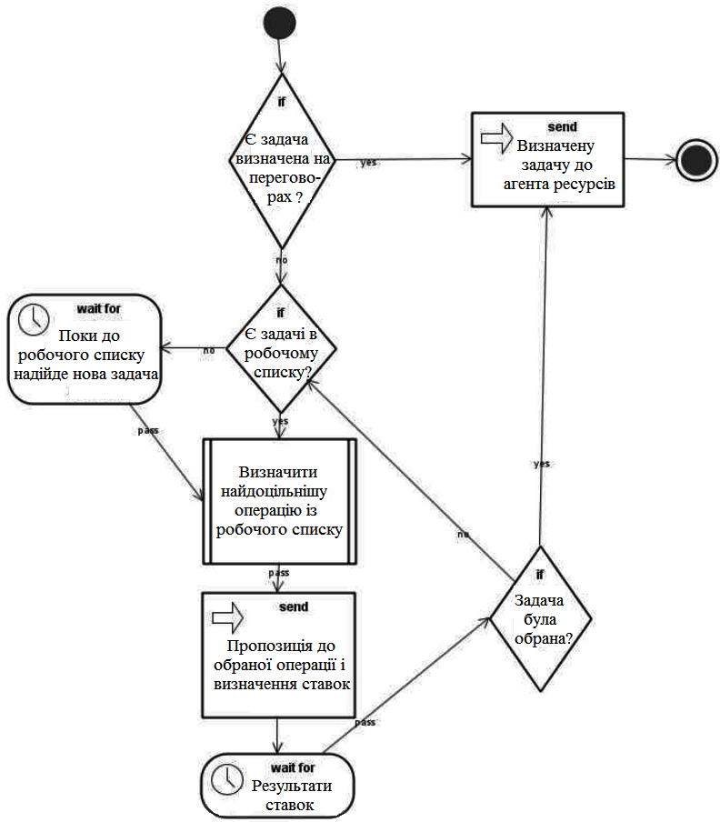
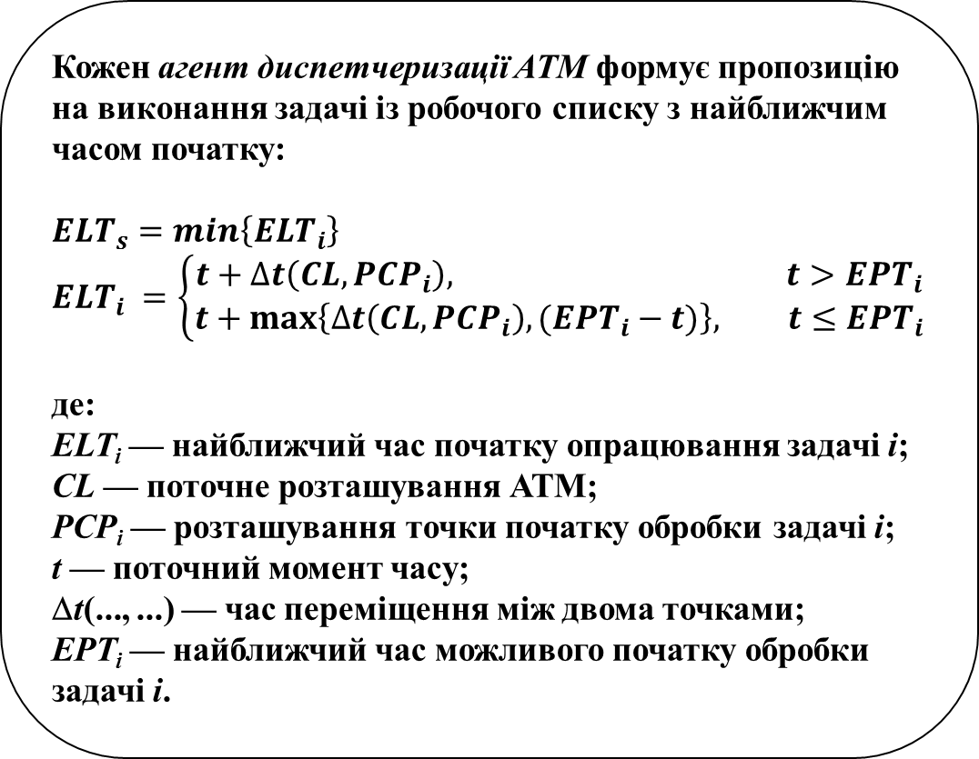
Метод оперативної диспетчеризації на основі МАС: Розподіл задач транспортування з використанням CNet
Кожен агент диспетчеризації АТМ формує пропозицію на виконання задачі із робочого списку з найближчим часом початку:
$${ELT}_{s}=min\left\{{ELT}_{i}\right\}$$
$${ELT}_{i} =\left\{\begin{aligned}t+∆t\left(CL,{PCP}_{i}\right), t>{EPT}_{i} \\ &t+max⁡\left\{∆t\left(CL,{PCP}_{i}\right), ({EPT}_{i}−t)\right\}, t≤{EPT}_{i}\end{aligned}\right.$$
де:
ELT_{i} — найближчий час початку опрацювання задачі i;
CL — поточне розташування АТМ;
PCP_{i} — розташування точки початку обробки задачі i;
t — поточний момент часу;
Δt(..., ...) — час переміщення між двома точками;
EPT_{i} — найближчий час можливого початку обробки задачі i.
24

Slide 25
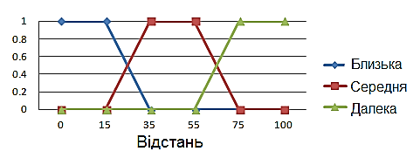
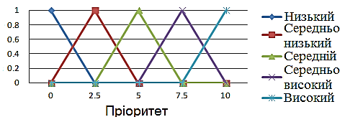
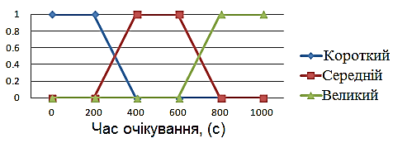
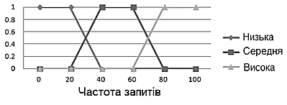
Метод оперативної диспетчеризації на основі МАС: Розподіл задач транспортування з використанням СНВ
Вхідні змінні:
1)
Вихідна змінна:
- Продукційні правила:
2)
№ | Відстань | Час очікування | Частота запитів | Пріоритет
1 | Далеко | Короткий | Висока | Низький
2 | Далеко | Короткий | Середня | Середньо низький
3 | Далеко | Короткий | Низька | Середній
… | … | … | … | …
25 | Близько | Довгий | Висока | Середній
26 | Близько | Довгий | Середня | Високий
27 | Близько | Довгий | Низька | Високий
3)
25

Slide 26
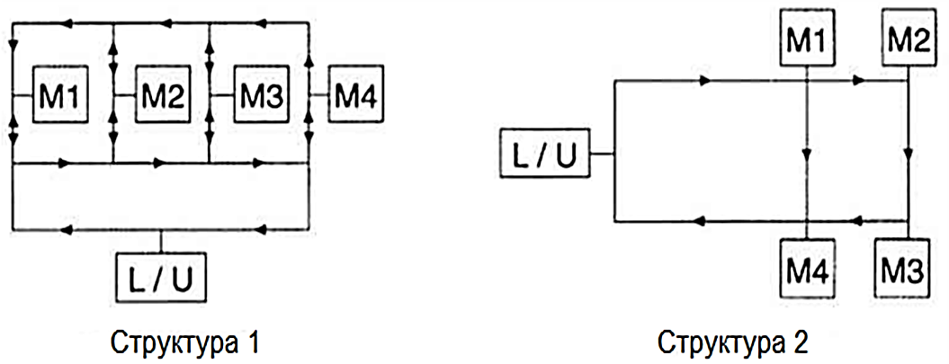
Умови експериментальних задач для тестових ГВС
М1(8); М2(16); М4(12)
М1(20); М3(20); М2(18)
М3(12); М4(8); М1(15)
М4(24); М2(18)
М3(10); М1(15)
4 набори технологічних операцій, що виконуються на ГВС1 та ГВС2 для розв’язання експериментальних задач (у дужках подано час виконання кожної операції), де:
М1 – ГВМ токарних операцій;
М2 – ГВМ свердлильних операцій;
М3 – ГВМ фрезерувальних операцій;
М4 – ГВМ штампувальних операцій;
1
2
3
4
М1(10); М4(18)
М2(10); М4(18)
М1(10); М3(20)
М2(10); М3(15); М4(12);
М1(10); М2(15); М4(12);
М1(10); М2(15); М3(12);
М1(16); М3(15)
М2(18); М4(15)
М1(20); М2(10)
М3(15); М4(10)
М1(18); М2(10); М3(15); М4(17)
М4(11); М1(10); М2(7)
М3(12); М2(10); М4(8)
М2(7); М3(10); М1(9); М3(8)
М2(7); М4(8); М1(12); М2(6)
М1(9); М2(7); М4(8); М2(10); М3(8)
М2(10); М3(15); М4(8); М1(15)
26

Slide 27
Порівняльний аналіз результатів моделювання роботи ГВС зі значеннями вирішальних динамічних показників СОУ налаштованих за допомогою СДОК
Приклад | MAS | FCFS | STD | STT | Зменшення періоду обробки, %
1-1 | 118 | 121 | 114 | 132 | 3.2
1-2 | 131 | 150 | 135 | 148 | 9
1-3 | 130 | 126 | 126 | 132 | -1.6
1-4 | 186 | 198 | 208 | 225 | 11.3
2-1 | 86 | 98 | 92 | 106 | 12.5
2-2 | 74 | 106 | 92 | 102 | 25.7
2-3 | 102 | 104 | 104 | 104 | 1.9
2-4 | 117 | 143 | 139 | 167 | 21.3
Середнє значення: |  |  |  |  | 10,4
Критерій продуктивності ГВС:
- період обробки.
Методи оперативної диспетчеризації:
Метод диспетчеризації на основі МАС;
Правило FCFS (First-Come-First-Served);
Правило STD (Shortest traveling distance);
Правило STT (Shortest traveling time).
27

Slide 28
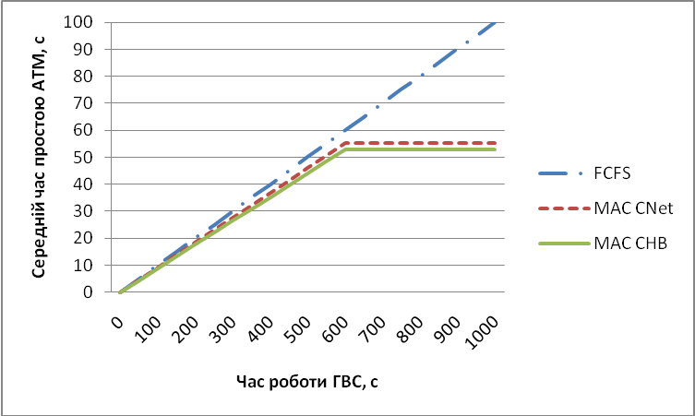
Порівняльний аналіз результатів моделювання роботи ГВС зі значеннями вирішальних динамічних показників СОУ налаштованих за допомогою СДОК
Критерій продуктивності ГВС:
- середній час простою АТМ.
Методи оперативної диспетчеризації:
Правило диспетчеризації FCFS (First-Come-First-Served);
Метод диспетчеризації на основі МАС (з використанням CNet);
Метод диспетчеризації на основі МАС (з використанням СНВ).
28

Slide 29
Висновки
Створено формалізовану модель процесу та синтезовано структуру системи динамічного оперативного керування (СДОК).
Створено класифікатор вирішальних динамічних показників та їх можливих значень.
Синтезовано концептуальну модель СОУ як об’єкта динамічного керування на основі Ф-функції.
Розроблено узагальнену модель вибору вирішальних динамічних показників з використанням експертних методів ранжування та парних порівнянь.
Розроблено підхід до автоматизації динамічного оперативного керування на основі метаідентифікації із використанням гнучких інтелектуалізованих мультиагентних конфігурацій.
Створено алгоритмічне та програмне забезпечення СДОК у вигляді програмного комплексу на основі гнучкої інтелектуалізованої мультиагентної системи.
Здійснено вдосконалення мультиагентного методу оперативної диспетчеризації ГВС шляхом використання системи нечіткого виведення.
Результати моделювання роботи ГВС зі СДОК демонструють вищу продуктивність за обраними критеріями: тривалість періоду обробки – на 10,4% та середній час очікування – на 8-12%.
Запропонований у роботі підхід до динамічного оперативного керування носить узагальнюючий характер та може бути застосований для динамічного корегування показників оперативного управління об’єктами різної природи.
29

Slide 30
Публікації:
10 наукових праць, у тому числі 6 статей у наукових фахових виданнях України, які включені до міжнародних наукометричних баз.
Апробація:
науково-технічна конференція "Автоматизація: проблеми, ідеї, рішення 2013", м. Київ;
XXI Міжнародна конференція з автоматичного управління "Автоматика 2014", м. Київ;
III Міжнародна науково-практична конференція "Інформаційні управляючі системи та технології", м. Одеса;
Всеукраїнська науково-практична конференція "Електронні та мехатронні системи: теорія, інновації, практика", м. Полтава.
30

